Slide 1
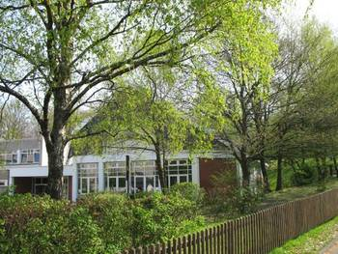
Die gymnasiale Oberstufe
am Gymnasium Wilnsdorf
Informationen für Schülerinnen und Schüler sowie Eltern und Erziehungsberechtigte zur Gestaltung der gymn. Oberstufe
am 24.04.2024

Slide 2
Gymnasium Wilnsdorf – Infos zur Oberstufe
Du musst nicht alles auf Anhieb verstehen. Die Jahrgangsstufenbegleiter-Innen werden dir helfen. Trotzdem schön aufpassen!
Zum Oberstufenteam gehören
Frau Niemann-Bender, kommende EF
Frau Gräbener, kommende EF
Frau Günster, z. Z. Q1
Herr Otto, (Koordinator), z. Z. Q1
Frau Voß, z. Z. Q2
Herr Müller, z. Z. Q2

Slide 3
Aufbau der Oberstufe (2)
Abiturprüfung
Schriftlich: 2 LK +1 GK
Mündlich: i.d.R. 1 GK
Qualifikationsphase 2 (13)
Qualifikationsphase 1 (12)
je 2 Leistungskurse (5 h) ca. 8 Grundkurse (3 h)
je 34 h, max. 37 h
Einführungsphase (11)
11-12 Grundkurse
(in der Regel 3-stündig)
34 h, maximal 37 h

Slide 4
Abschlüsse
FACHOBER-SCHULREIFE
(mittlerer Schulabschluss)
mit Versetzung
in die Einführungs-phase
FACHHOCH-SCHULREIFE (Schulischer Teil)
Am Ende von Q1(12)
Allgemeine
Hochschul-reife
Abitur
Grundlage sind Leistungen in den LK und in 11 Gk des Pflichtbereiches.
Zusätzlich eine abge-schlossene Berufsaus-bildung oder ein 1-jähri-ges gelenktes Praktikum

Slide 5
Aufgabenfelder und Fächerangebot
Aufgabenfelder
Fächer am Gym. Wilnsdorf
Aufgabenfeld I sprachlich-literarisch-künstlerisch
Deutsch
Kunst, Musik, Literatur, VIP
Fremdsprachen: Englisch, Französisch, Latein, Spanisch
Aufgabenfeld II gesellschafts-wissenschaftlich
Geschichte, Sozialwissenschaften,
Geographie, Erziehungs-
wissenschaft, Philosophie
Aufgabenfeld III mathematisch-naturwissenschaftlich-technisch
Mathematik;
Physik, Chemie, Biologie
Informatik
Religionslehre Sport

Slide 6
Belegung in Einführungsphase
Pflichtbereich 9 Kurse
Wahlbereich 2-3 Kurse
A I | Deutsch Kunst oder Musik 1 fortg. Fremdsprache [ 2. Fremdsprache ]
2 – 3 weitere Kurse einschl. Vertiefungskurse in D, E, M Grundkurs: 3 h Spanisch: 4 h Vertiefungskurs: 2 h Wochenstundenzahl in S II insgesamt: ( 3 x 34)
A II | 1 Gesellschaftswissenschaft
A III | Mathematik 1 Naturwissenschaft [ 2. Naturwiss. oder Informatik ]
Religionslehre Sport

Slide 7
Versetzung in die Qualifikationsphase
Grundlage der Versetzungsentscheidung sind die 9 Pflichtkurse und 1 Kurs des Wahlbereiches.
Minder-leistungen | D | M | fortgeführte Fremdsprache | übrige Fächer | versetzt | Nachprüfung
keine 5 | 4 | 4 | 4 | mind. 4 | ja
 | 4 | 4 | 4 | 1x5 | ja
1 x 5 | 5 | 4 | 3 | mind. 4 | ja
 | 4 | 5 | 4 | mind. 4 | nein | ja (in M)
 | 4 | 4 | 4 | 2x5 sonst mind. 4 | nein | ja in 1 ü. Fach
 | 4 | 4 | 5 | 1x5 sonst mind. 4 | nein | ja ( in FS )
2 x 5 | 5 | 4 | 3 | 1x5 sonst mind. 4 | nein | ja (in D od. ü.F.)
 | 5 | 5 | 3 | mind. 4 | nein | ja ( in D od. M )
 | 5 | 5 | 4 | mind. 4 | nein | nein
3 x 5/1 x 6 |  |  | Nicht versetzt | ohne Möglichkeit | der NP

Slide 8
Wahl der Leistungskurse
Wahl von 2 Leistungskursen aus den Fächern der Einführungsphase
5-stündige Kurse mit 2-facher Wertung
Beide LK sind schriftliche Prüfungsfächer im Abitur.
Ein LK zwingend aus der Gruppe Deutsch / fortg. FS / Mathematik / Naturwissenschaft
Einrichtung abhängig vom Angebot der Schule und Wahlverhalten der Schüler
Sinnvolle Kriterien: Interesse, Leistung, Studien- und Berufspläne

Slide 9
LK-Angebot am Gym. Wilnsdorf (Abi 2025)
Aufgaben-feld 1
Deutsch, Englisch, Kunst
Aufgaben-feld 2
Sozialwissenschaften, Geografie, Geschichte, Pädagogik
Aufgaben-feld 3
Mathematik, Biologie, Physik, Chemie
Ohne Auf-gabenfeld 1
Sport

Slide 10
Pflichtfächer u. Mindestbelegungsdauer
in der gym. Oberstufe
11.1 | 11.2 | 12.1 | 12.2 | 13.1 | 13.2
Deutsch
Fremdsprache 1 ( bzw. 2 )
Musik/Kunst (bzw. KrS/Thea/VIP)
Gesellschaftswissenschaft
Je 2 GK: GE/SW
Mathematik
Naturwissenschaft 1 ( bzw. 2 oder Informatik )
Religionslehre (bzw. Philosophie)
Sport

Slide 11
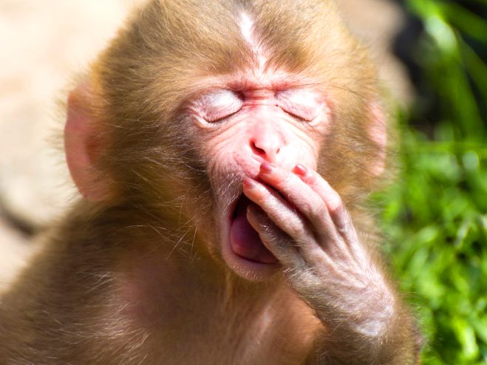
Es reicht.
Nimmt das denn gar kein Ende??
Langsam wird‘s öde!

Slide 12
Projektkurse
Angebot der Qualifikationsphase (optional)
zweistündiger Jahreskurs (Q1/Q2)
- Anbindung an ein Referenzfach (Lk/Gk aus Quali-Phase)
- ggf. fächerverbindend/fachübergreifend
- Abgrenzung von der Obligatorik des Lehrplans
- Jahresnote am Ende des Projektkurses
- Anrechnung im Umfang von zwei Gk; auch 2 Defizite
- alternative Anrechnung als besondere Lernleistung (wie ein 5. Abiturfach)
Belegung entpflichtet von der Erstellung einer Facharbeit
Umfangreiche schriftliche Dokumentation

Slide 13
Wahl der vier Abiturfächer
LK 1 schriftlich | LK 2 schriftlich | GK schriftlich | GK mündlich
Bedingungen:
Die 4 Fächer müssen die 3 Aufgabenfelder abdecken.
Unter den 4 Fächern müssen 2 Fächer aus der Fächer- gruppe Deutsch/Fremdsprache/Mathematik sein.
Die Fächer müssen in Q1 und Q 2 schriftlich sein.
Aufgabenfeld 1 kann nur durch Deutsch oder eine FS abgedeckt werden.
Religion kann das Aufgabenfeld 2 vertreten.

Slide 14
Klausurverpflichtungen in der Oberstufe
Einführungsphase: Deutsch,
Mathematik,
alle Fremdsprachen,
eine Gesellschaftswissenschaft,
eine Naturwissenschaft.
Freiw. weitere Fächer (Ku, Mu, Rel, If, Sp)
Qualifikationsphase: den 4 Abiturfächern,
Deutsch,
Mathematik,
einer Fremdsprache,
einer weiteren Fremdsprache oder
einem weiteren Fach aus Aufgabenfeld III
In 13.2 nur noch insgesamt 3 Klausuren (schr. Abiturfächer).

Slide 15
Gesamtqualifikation
Block I (mindestens 200, höchstens 600 Punkte)
- Einbringung von 35 – 40 anrechenbaren Kursen der 4 Halbjahre der Qualifikationsphase
- Pflichtkurse gem. § 28 APO-GOSt
- Leistungskurse werden doppelt, Grundkurse einfach gewertet.
- Endnote im Projektkurs kann im Umfang von 2 Halbjahresnoten auf die Grundkurse angerechnet werden.
- Berechnung gemäß Formel: E I = (P : S) x 40
E I = (Gesamt-)Ergebnis Block I
P = Erzielte Punkte in den eingebrachten Fächern in vier Schulhalbjahren
S = Anzahl der Schulhalbjahresergebnisse (doppelt gewichtete Fächer zählen auch doppelt)
Block II (mindestens 100, höchstens 300 Punkte):
Leistungen in den 4 Fächern der Abiturprüfung
(je fünffache Wertung)

Slide 16
Zulassung zur Abiturprüfung: zulässige Minderleistungen
Bei Einbringung von:
35 - 37 Kursen: 7 Defizite, davon höchstens 3 Leistungskursdefizite
38 – 40 Kursen: 8 Defizite, davon höchstens 3 Leistungskursdefizite
Kein anzurechnender Kurs darf mit 0 Punkten
abgeschlossen werden.
In Block I müssen mindestens 200 Punkte erreicht werden.

Slide 17
Tabelle zur Ermittlung des Abiturdurchschnitts
Punkte | Note
900-823 | 1,0
822-805 | 1,1
804-787 | 1,2
786-769 | 1,3
768-751 | 1,4
750-733 | 1,5
732-715 | 1,6
714-697 | 1,7
696-679 | 1,8
678-661 | 1,9
Punkte | Note
660-643 | 2,0
642-625 | 2,1
624-607 | 2,2
606-589 | 2,3
588-571 | 2,4
570-553 | 2,5
552-535 | 2,6
534-517 | 2,7
516-499 | 2,8
498-481 | 2,9
Punkte | Note
480-463 | 3,0
462-445 | 3,1
444-427 | 3,2
426-409 | 3,3
408-391 | 3,4
390-373 | 3,5
372-355 | 3,6
354-337 | 3,7
336-319 | 3,8
318-301 | 3,9
300 | 4,0

Slide 18
Dieser Weg wird (k)ein leichter sein.

